Slide 1
Linux x86内核态调试技术
李盛秋

Slide 2
正片开始之前
您是否……
  了解基本的x86汇编语言？
  了解“用户态”、“内核态”？
  了解“中断”？

Slide 3
x86架构调试功能简介
Linux用户态程序调试方式
内核态程序调试原理
其他常见Linux内核态程序调试手段
尾声

Slide 4
x86架构调试功能简介

Slide 5
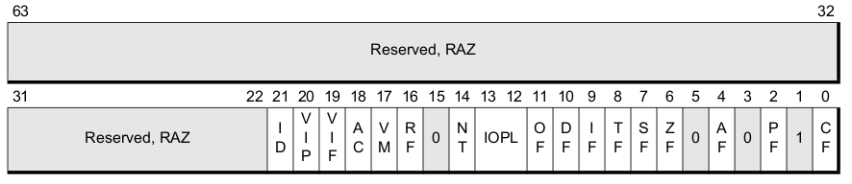
标志寄存器调试位
标志寄存器用于标志当前程序的相关状态。
x86_64 标志寄存器RFLAGS：
TF：Trap Flag 单步运行标志位

Slide 6
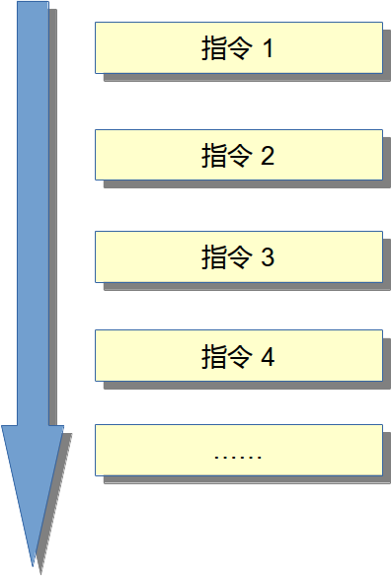
单步调试执行流程
TF = 0，正常执行

Slide 7
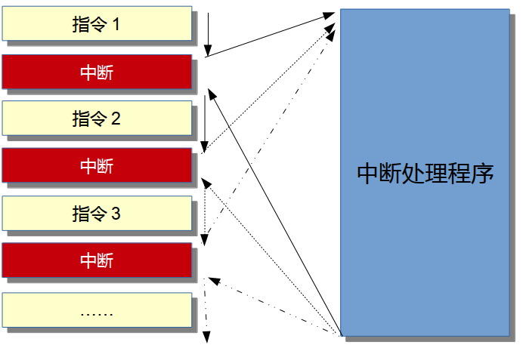
单步调试执行流程
TF = 1，单步执行

Slide 8
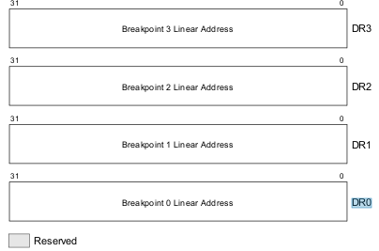
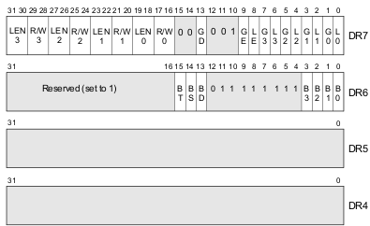
调试寄存器
调试寄存器用于在硬件层面上支持程序断点。
x86调试寄存器DR0～DR7：

Slide 9
调试支持功能概览
调试异常（中断）
断点异常（中断）
断点地址寄存器（DR0～DR3）
断点状态寄存器（DR6）
断点控制寄存器（DR7）
TF(Trap Flag)，EFLAGS
RF(Resume Flag)，EFLAGS
T(Trap Flag)，TSS
软件断点指令（INT 3）
最近分支记录（LBR）

Slide 10
Linux用户态程序调试方式

Slide 11
ptrace系统调用
int ptrace(int request, int pid, int addr, int data);
request:
PTRACE_TRACEME
PTRACE_SINGLESTEP
PTRACE_GETREGS
……

Slide 12
用户态程序单步调试过程
父进程
子进程
单步执行命令
等待
……
挂起
指令1
挂起
用户态
内核态
ptrace系统调用
中断处理程序

Slide 13
用户态程序单步调试过程
调试器
被调试程序
操作系统
硬件

Slide 14
内核态程序调试原理

Slide 15
如何调试操作系统/内核态程序？
被调试OS
应用程序
应用程序
应用程序
被调试OS
用户态
内核态
操作系统
硬件

Slide 16
如何调试操作系统/内核态程序？
应用程序
应用程序
应用程序
用户态
内核态
被调试操作系统
调试器程序
硬件

Slide 17
如何调试操作系统/内核态程序？
应用程序
应用程序
应用程序
用户态
内核态
被调试操作系统
？？？
调试程序
硬件

Slide 18
如何调试操作系统/内核态程序？
用户态
  x86模拟器、User Mode Linux
内核态
  Hook IDT
x86虚拟化技术

Slide 19
X86模拟器
被调试OS
应用程序
x86模拟器
调试器
用户态
内核态
操作系统
硬件

Slide 20
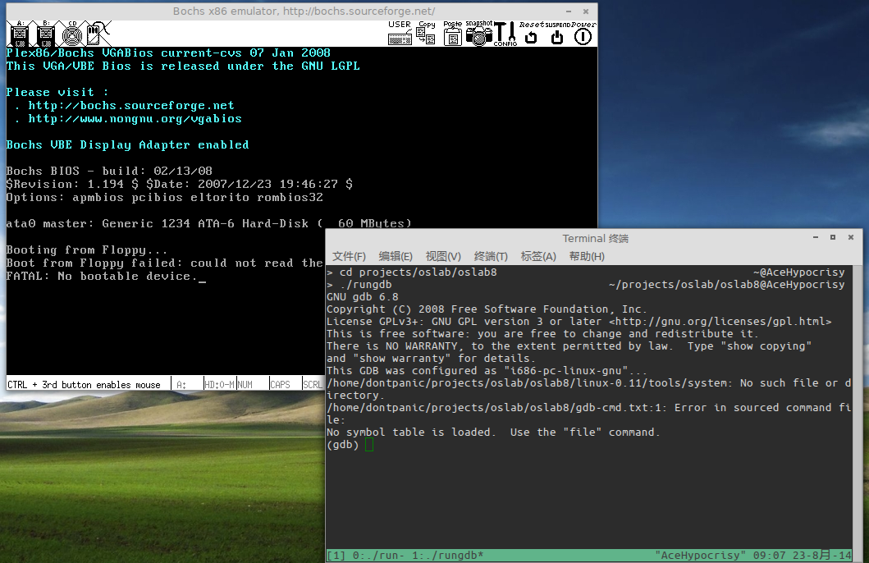
Bochs：跨平台X86模拟器

Slide 21
User Mode Linux
应用程序
gdb
应用程序
User Mode Linux
用户态
内核态
操作系统
硬件

Slide 22
User Mode Linux
Linux
Alpha
arm
x86
PowerPC
……
um

Slide 23
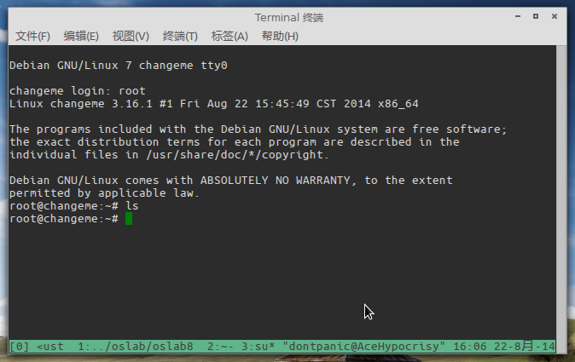
User Mode Linux

Slide 24
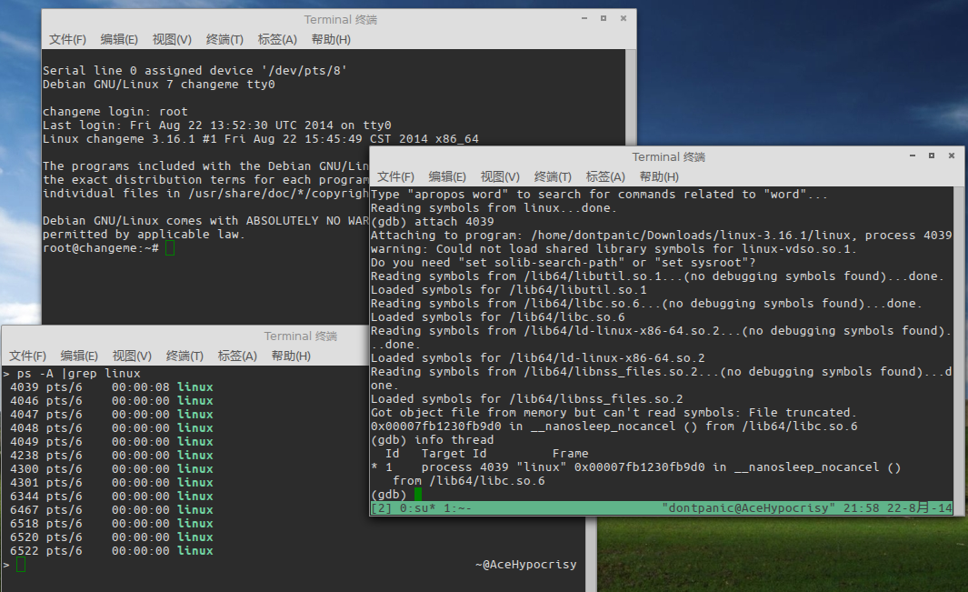
User Mode Linux

Slide 25
Hook IDT

Slide 26
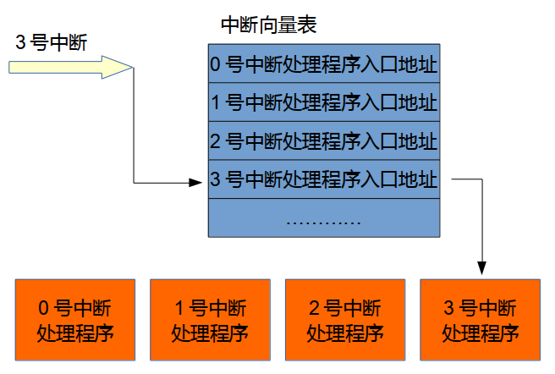
Hook IDT
IDT：中断向量表

Slide 27
Hook IDT
用户态
内核态
硬件
中断
中断向量表
中断
用户态程序
硬件1
用户态程序
硬件2
中断处理程序1
中断处理程序2
中断处理程序3

Slide 28
Hook IDT
内核态
旧中断向量表
用户态
硬件
中断
新中断向量表
中断
硬件1
用户态程序
硬件2
用户态程序
调试器代码1
调试器代码2
调试器代码3

Slide 29
Hook IDT
应用程序
应用程序
应用程序
用户态
内核态
被调试操作系统
调试器程序
硬件

Slide 30
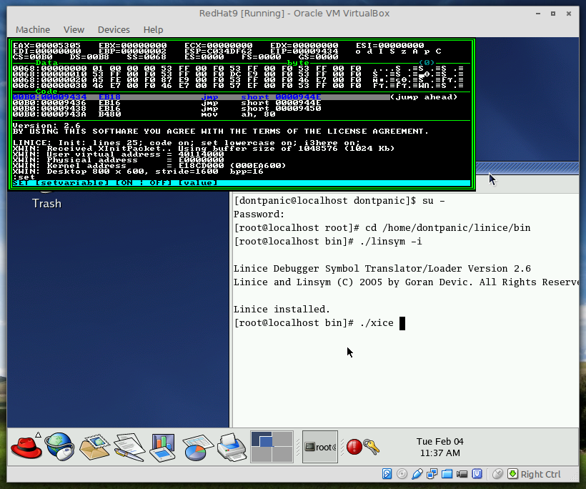
LinICE: Linux Kernel Debugger

Slide 31
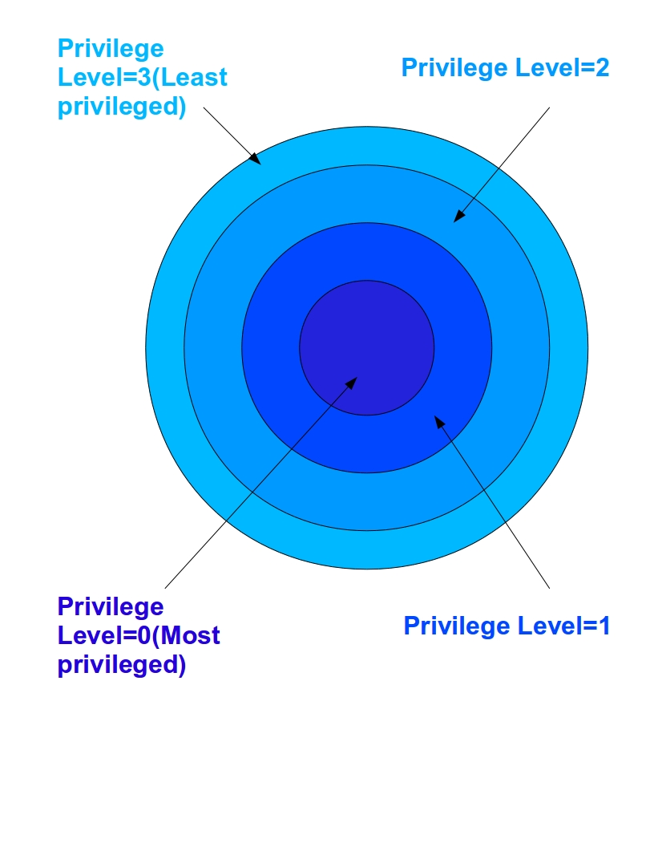
X86虚拟化技术
Privilege Level
Ring 0: Kernel
Ring 3: User Application
Ring 1/2: Not Used

Slide 32
X86虚拟化技术
Guest
Host
应用程序
操作系统
虚拟硬件
VM Monitor

Slide 33
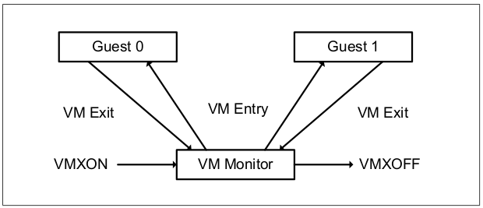
X86虚拟化技术

Slide 34
其他常见Linux内核态程序调试手段

Slide 35
其他常见Linux内核态程序调试手段
printk / dmesg
Oops
kprobe
内核转储

Slide 36
尾声

Slide 37
尚未涉及的细节
ptrace的工作机制
进程的挂起
多（核）CPU
APIC
Hook内核函数
单机调试器的输入输出方式
中断处理程序的内容
……

Slide 38
参考资料
Intel® 64 and IA-32 Architectures Software Developer’s Manual, Volume 3
AMD64 Architecture Programmer’s Manual, Volume 2
Linux Cross Reference, http://lxr.free-electrons.com
LinICE Source, http://sourceforge.net/projects/linice/
IBM Developer Networks, http://www.ibm.com/developerworks/cn/linux/

Slide 39
THANKS！

